Slide 1
Діалог традицій і новаторства
І семестр 7 клас
Розділ 1. Образотворче мистецтво в нашому житті
Тема 1. Архітектура
Презентацію підготувала
Медяник Ольга Петрівна
вчитель образотворчого мистецтва
Комунального закладу “ Полтавська загальноосвітня школа І-ІІІ ступенів №27”

Slide 2
Тема. Архітектура та її види
Мета: дати поняття про архітектуру як вид мистецтва; ознайомити учнів з її видами та стилями, основними засобами виразності, з класифікацією архітектурних об′єктів за призначенням; сприяти усвідомленню єдності архітектурної тріади: міцність – користь – краса; розвивати естетичне сприйняття навколишнього світу; виховувати любов до прекрасного на прикладах зразків світового мистецтва та рідного краю

Slide 3
Відома приказка «краще один раз побачити, ніж сто разів почути», мабуть, найбільше стосується архітектури. Наше естетичне відчуття сприймає її як «безмовну застиглу музику»
Моя архітектура старовинна,
Не залишаєш душу ти мою.
Захоплення до тебе так невпинно
Росте із кожним поглядом! ЛЮБЛЮ...
Марфа Муф

Slide 4
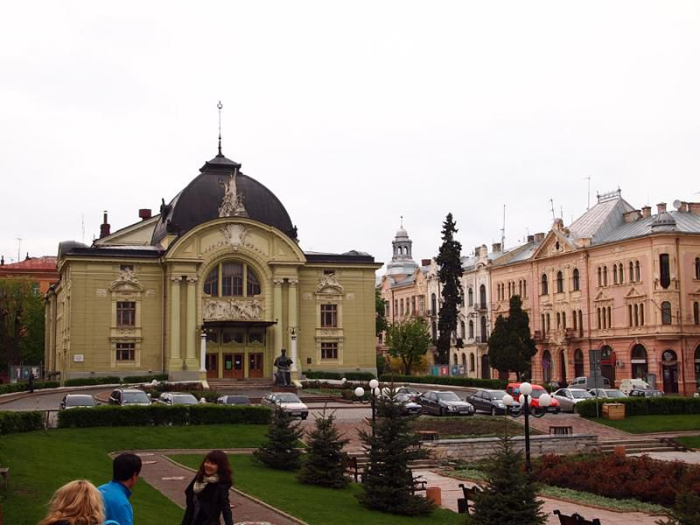
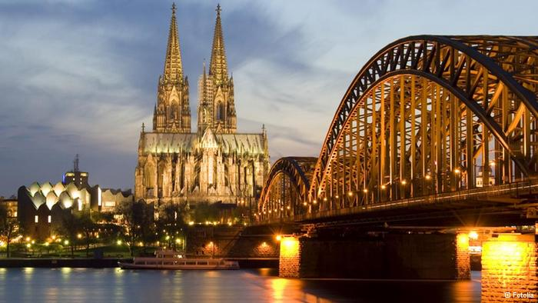
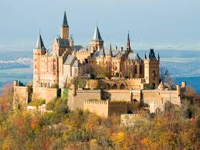
Відомий архітектор 20 ст.
Ле Корбюзе писав:
«Ви використовуєте, як будівельний матеріал камінь, дерево або бетон, ви зводите з нього будинки, палаци. Це є будівництво. Та раптом ви зворушили моє серце, і мені стало добре. Я в захопленні вигукую: «Як гарно!». Це вже архітектура.»

Slide 5
Архітектура (лат. architectura, від грец. architektekthon - будівничий) – це мистецтво проектування, будування та оздоблення споруд та їхніх комплексів, що формують просторове середовище для життя і діяльності людини
Види архітектури
Об’ємні споруди
Житлові будівлі
Громадські будівлі
Промислові будівлі
Культові споруди
Ландшафтна
Садово-парковий комплекс
Містобудівництво
Планування нових міст
Реставрація та оновлення старих районів

Slide 6
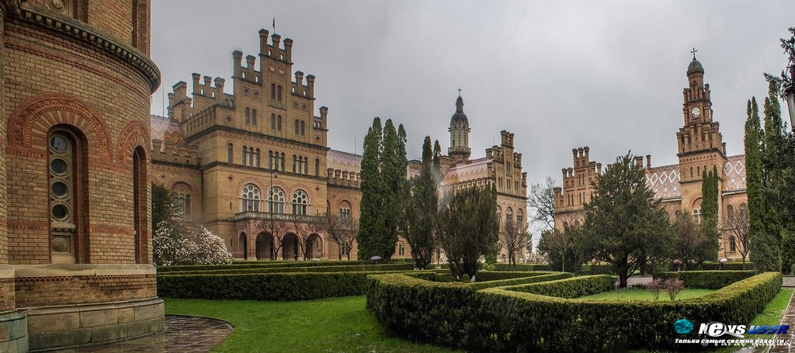
Давньоримський зодчий Вітрувій у своєму трактаті «Десять книг про архітектуру» сформулював три основні вимоги до архітектури: користь, міцність і краса. Будівлі мають бути не тільки корисними, зручними і довговічними, але й художньо виразними. Від конструкційного рішення багато в чому залежить і естетичність творів архітектури

Slide 7
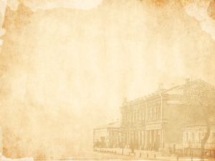
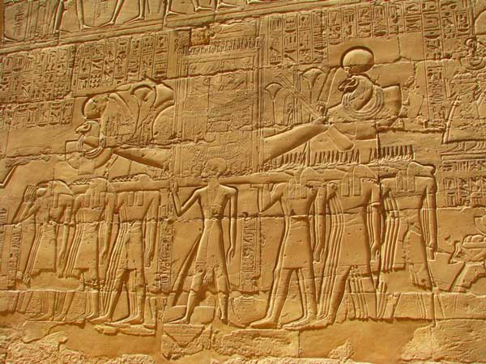

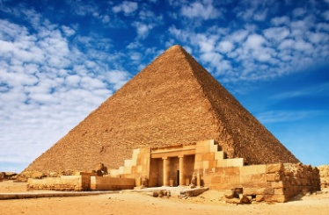
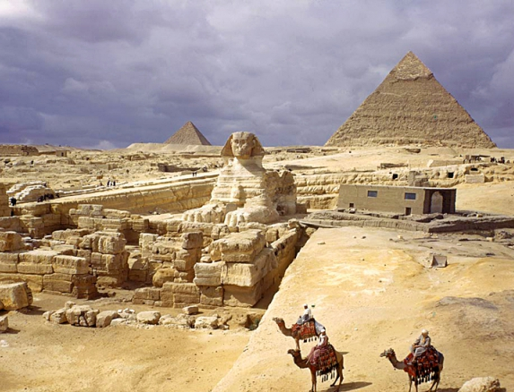
.
Давайте здійснимо екскурс у минуле і прослідкуємо, як змінювалися архітектурні стилі.
А почнемо нашу екскурсію з архітектури ранніх цивілізацій, а саме із культури Стародавнього Єгипту
Єгипетські піраміди – одне з семи чудес світу, які збереглися до нашого часу

Slide 8
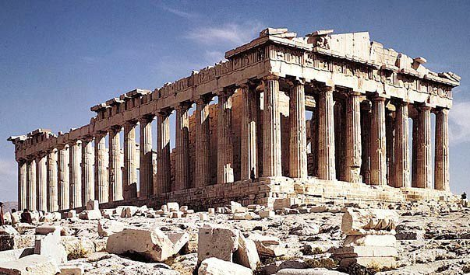
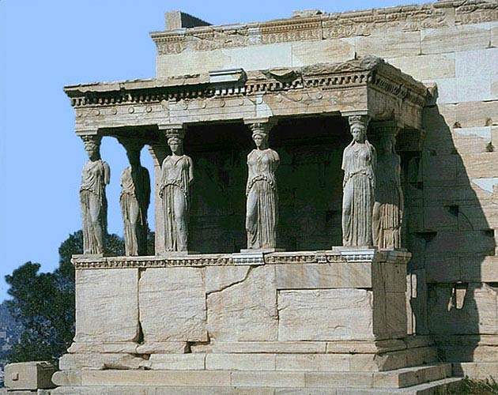
Період Античності (VIII ст. до н. е. - IV ст. н. е.) – Старогрецька архітектура.
Характерним для давньогрецького храму є ритмічне чергування колон, ненав'язливе оздоблення, мармурові скульптури, які органічно вписуються в ансамбль. Все це створює цілісний архітектурний образ грецького храму – величного та органічного
Храм Парфенон
Храм Эрехтейон

Slide 9
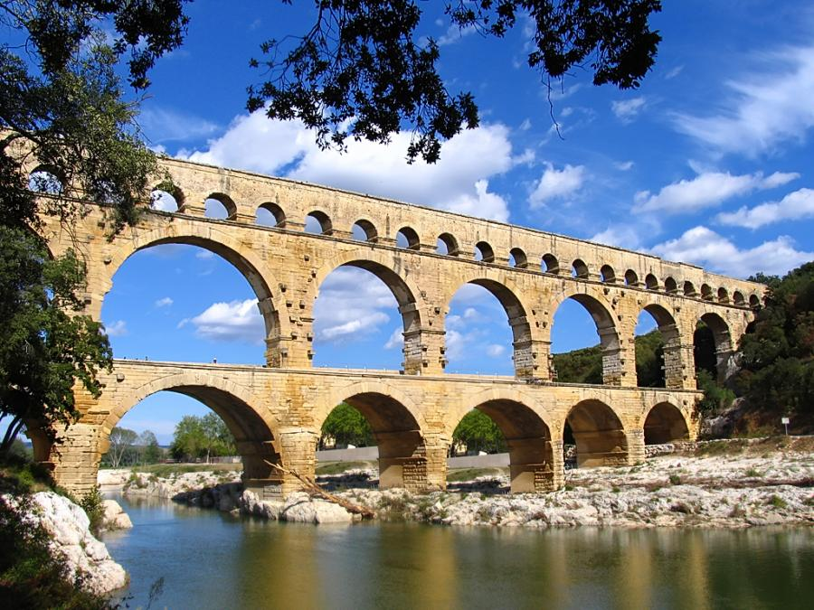
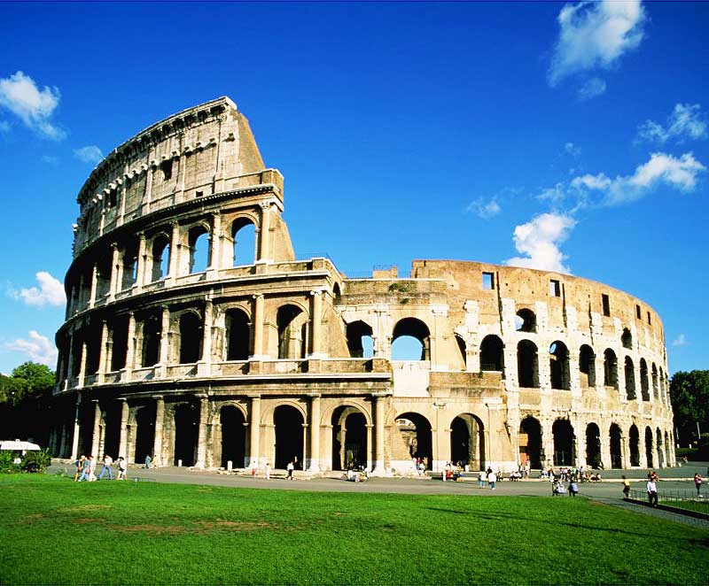
.
Давній Рим ( VIII ст. до н. е. - V ст. н. е.) У цей час створюються грандіозні системи фортець, складні інженерні спорудження: акведуки, мости, гавані. Було винайдено бетон і це допомогло вирішувати найскладніші технічні проблеми.
Найвеличніше видовищне спорудження Давнього Риму – амфітеатр Флавієв Колізей, де проходили гладіаторські бої. Він був розрахований на 50 тисяч глядачів
Акведук
Амфітеатр Флавієв Колізей

Slide 10
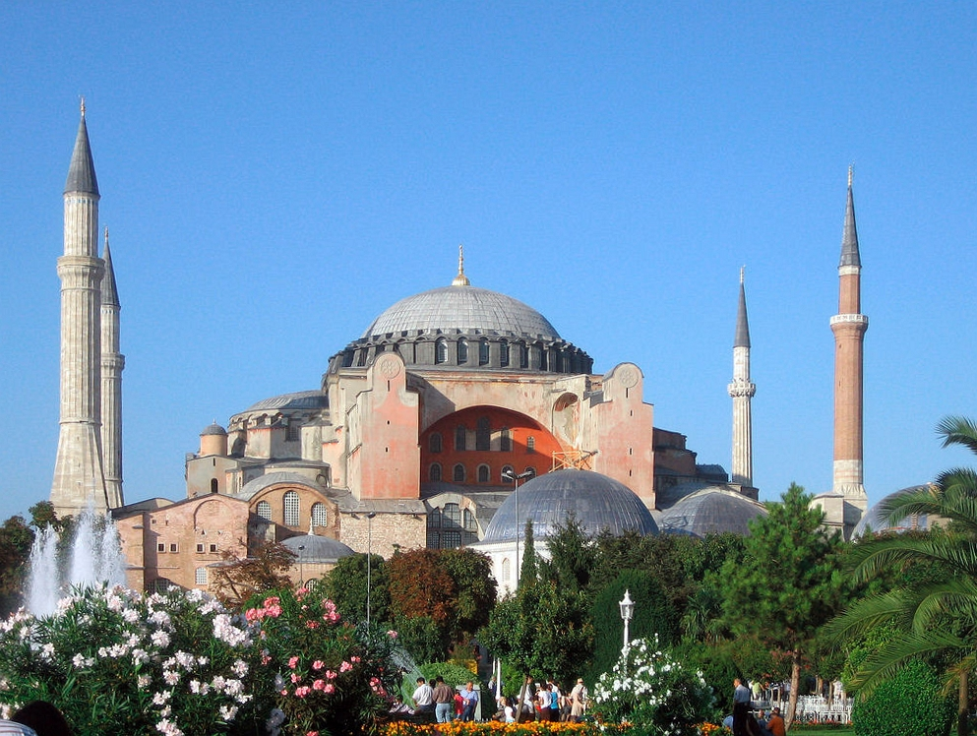
Візантійський стиль ( І – ХІ ст.). Естетичним ідеалом стає Бог – джерело краси, рівноваги, яка перевершує все прекрасне. Створюється новий тип християнського храму – центрально- купольний.
Своє геніальне втілення новий тип храму одержав у грандіозній церкві Святої Софії в Константинополі – один
з найвеличніших християнських храмів, зведених за велінням Візантійського імператора

Slide 11
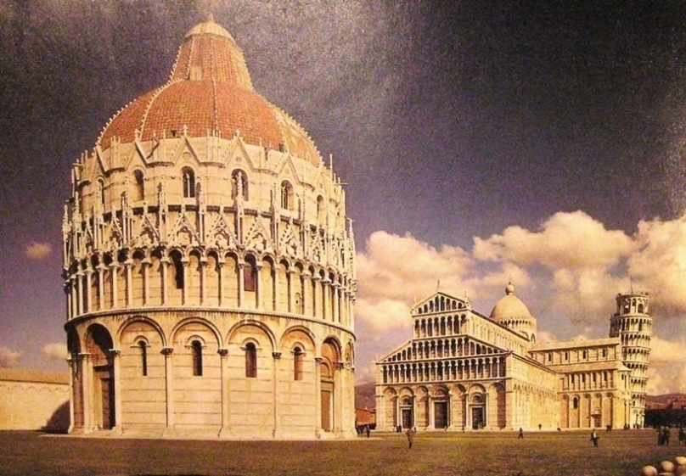
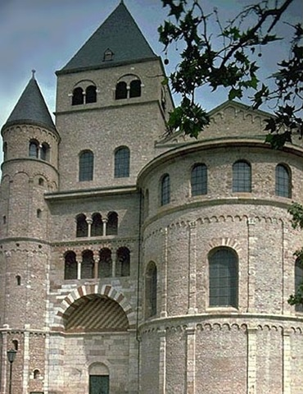
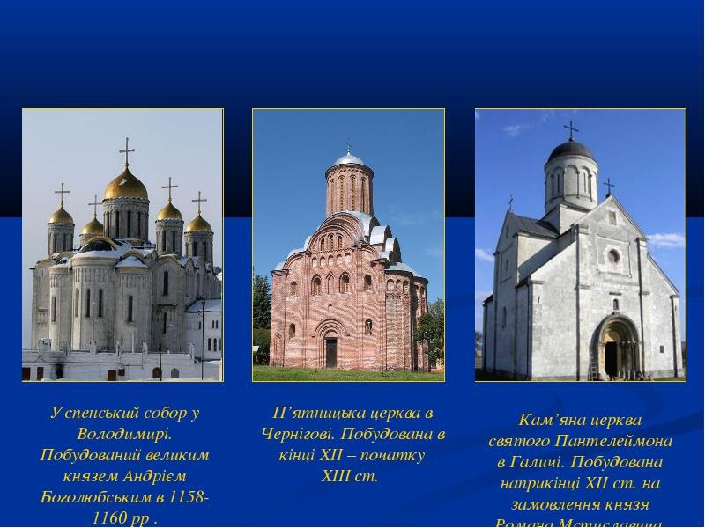
Романський стиль ( Х – ХІІІ ст.) –
розвиває принцип римської архітектури.
Основним будівельним матеріалом був
камінь. Будівлі мали важкі форми. Стіни,
ваговитість і товщина яких підкреслювалися
вузькими прорізами вікон і ступінчасто
поглибленими порталами, були надзвичайно
масивні (до 4 м.). Одним з найважливіших
елементів архітектурної композиції стають вежі
Пізанський собор. Італія
П’ятницька церква в Чернігові
Кам’яна церква Святого
Пантелеймона в Галичі

Slide 12
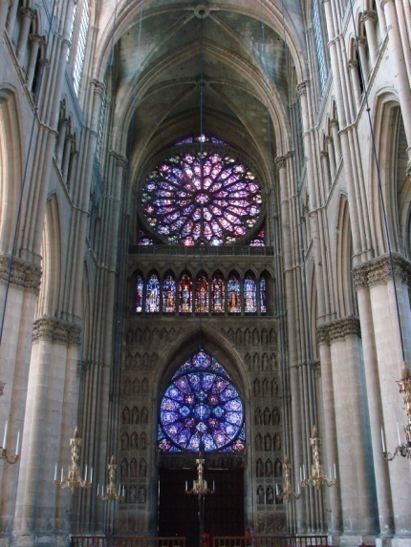
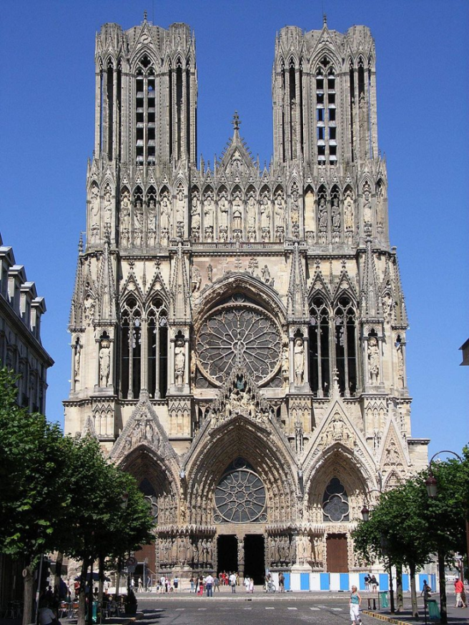
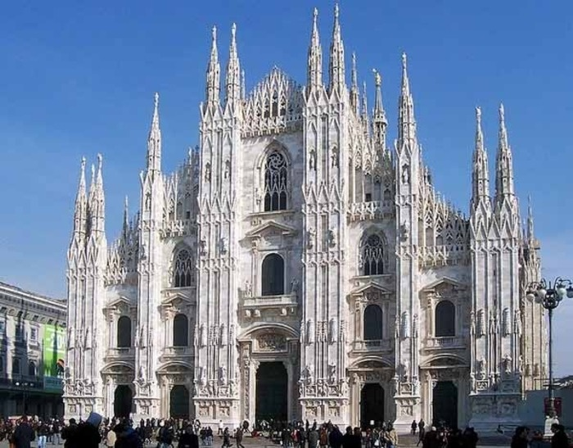
Готика ( XIV – XVI ст.) Провідним архітектурним типом став міський собор: каркасна система готичної архітектури дозволила створювати небувалі по висоті і просторості інтер'єри соборів, прорізати стіни величезними вікнами з кольоровими вітражами та стрілчастими арками.
Реймський собор, Франція
Міланський кафедральний собор, Італія

Slide 13
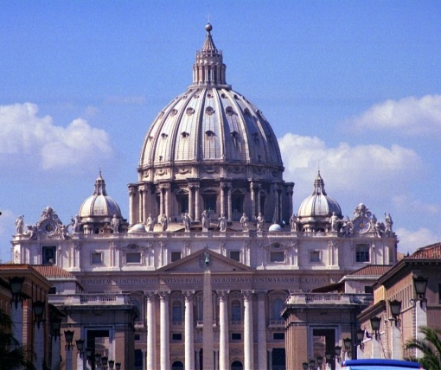
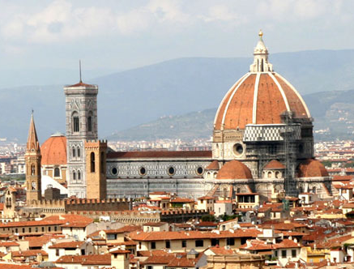
На початку ХV ст. в Італії зароджується стиль
епохи Відродження – Ренесанс. Стиль орієнтувався на
класичну спадщину Греції і Риму, проте мав і власні риси :
строгість пропорційних побудов, симетрія композицій,
чіткий горизонтальний розподіл на поверхи,
розробка конструкцій куполів великого діаметра
Собор святого Петра, Рим
Собор Санта Марія дель Фьоре. Флоренція

Slide 14
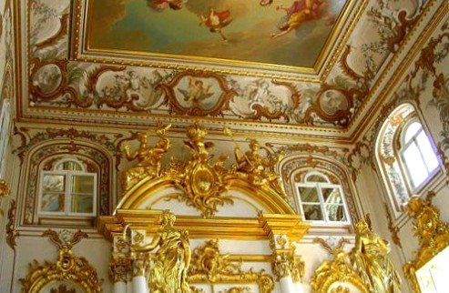
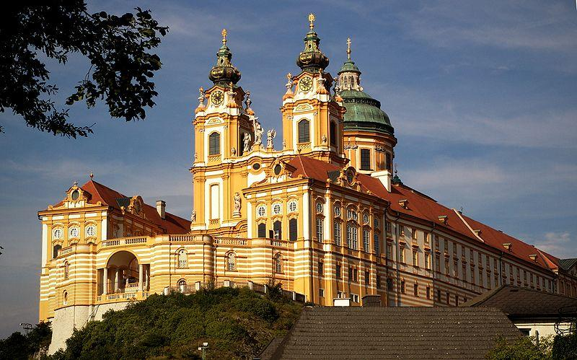
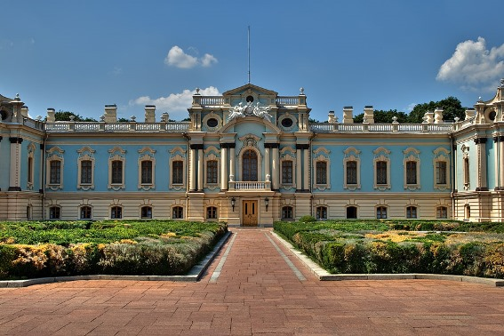
Бароко ( XIV – XVIII ст..) – «пишномовний», «примхливий» стиль, мистецтво грандіозних, пишно прикрашених будівель: монументальні палаци складної, але витонченої форми, зали яких перетинали сходи дивної конфігурації. Складні оздоблення і декоративна скульптура на фасадах
споруд, пристрасть до пишноти, видовищності
Монастир в Мельке, Італія
Маріїнський палац, Київ

Slide 15
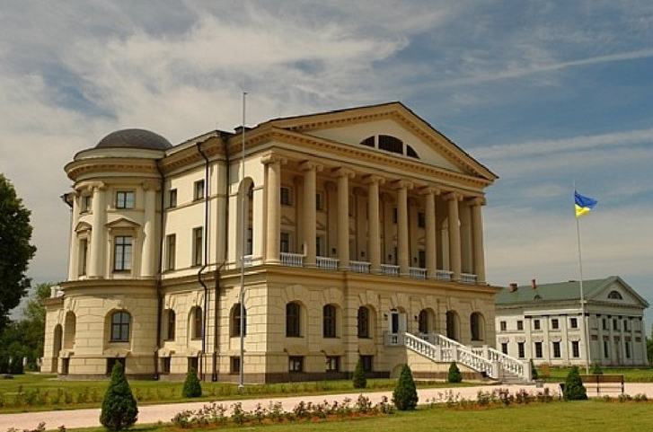
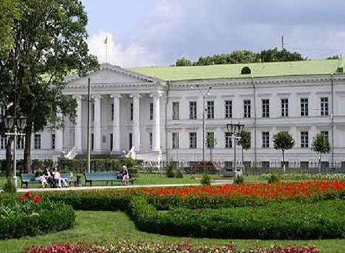
Класицизм (зразковий) (XVII – XIX ст.) – стиль, ідеалом якого було античне мистецтво.
Зароджується у Франції паралельно зі стилем бароко.
Головні ознаки: логічність, простота планування і геометричність форми, симетрія планів, скромний декор
Палац Разумовського у Батурині
Будинок міської адміністрації, Полтава

Slide 16
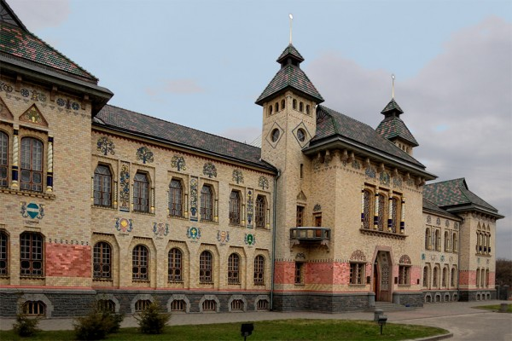
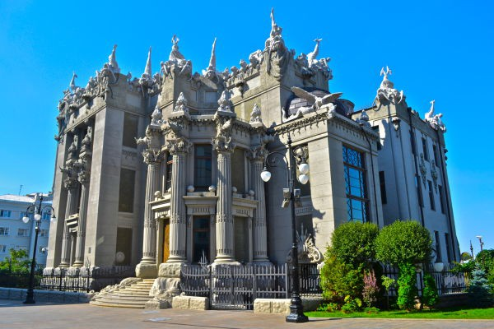
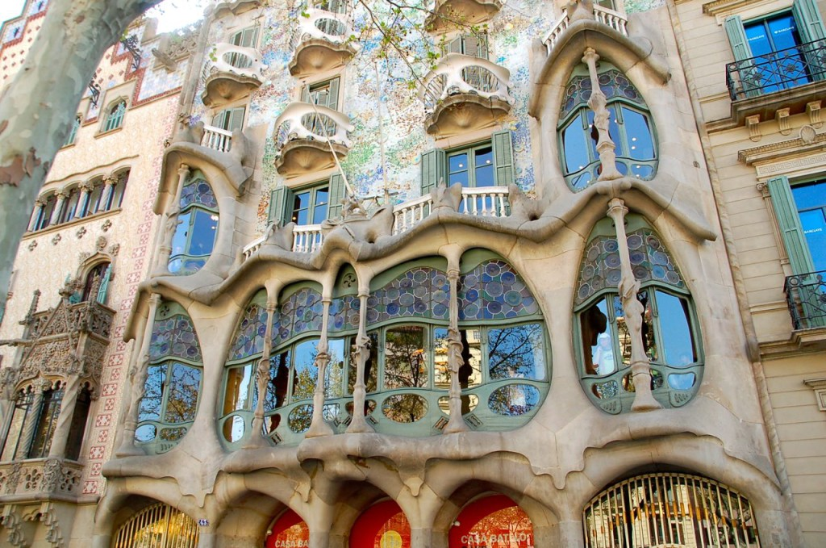
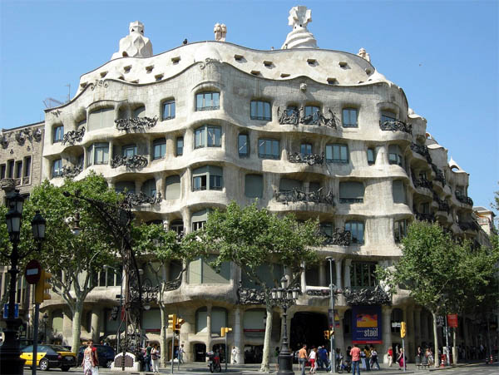
Краєзнавчий музей, Полтава
Будинок з химерами, Київ
Модерн (від фр. – новітній, сучасний) – стильовий напрям кінця ХІХ – початку ХХ століття. Характерні риси стилю в архітектурі: плавність, пластичність, декоративність. Основними його елементами є використання синусоїдних ліній, стилізованих квітів, язиків полум'я, хвилястих ліній запозичених у природи.
Будинок Бальо, Іспанія
Будинок Міла, Іспанія

Slide 17
Творче завдання: створити композицію
на тему “Архітектурний комплекс”
Поетапність виконання роботи
1.Виберіть формат (вертикальний або горизонтальний)
для зображення малюнку
2. Намалюйте олівцем декілька різних за розміром прямокутників
3. Домалюйте до вузьких прямокутників, що зображують башти,
різні за розміром та формою куполи (відповідно до стилю)
4. Доповніть малюнок багатьма різноманітними вікнами, дверними
отворами, колонами, арками (відповідно до стилю)
5. Нанесіть навколо вікон та інших частин будівлі різноманітний
декор, використовуючи гелеві ручки, фломастери (відповідно
до стилю)
6. Домалюйте краєвид (відповідно до даної епохи)

Slide 18
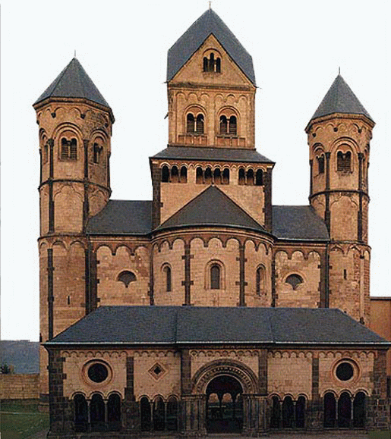
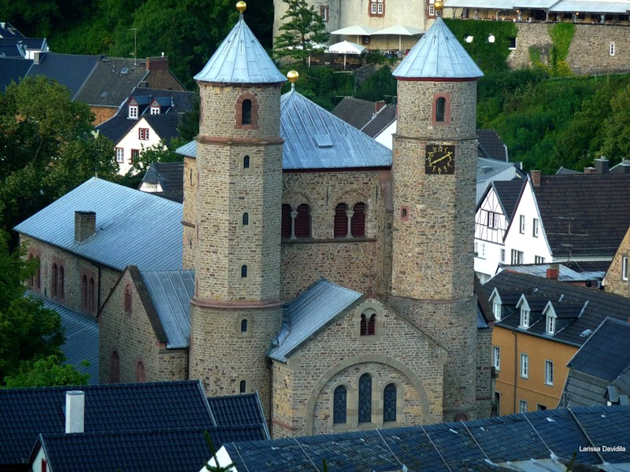
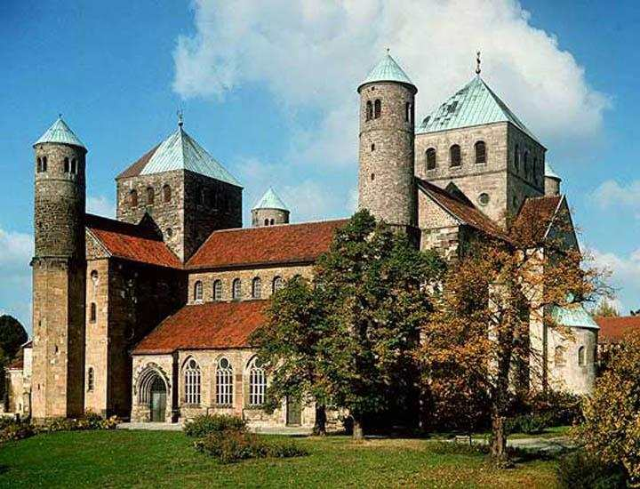
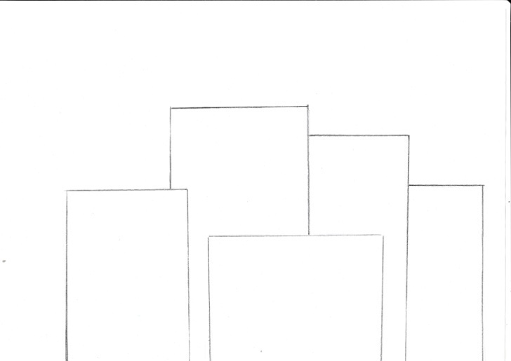
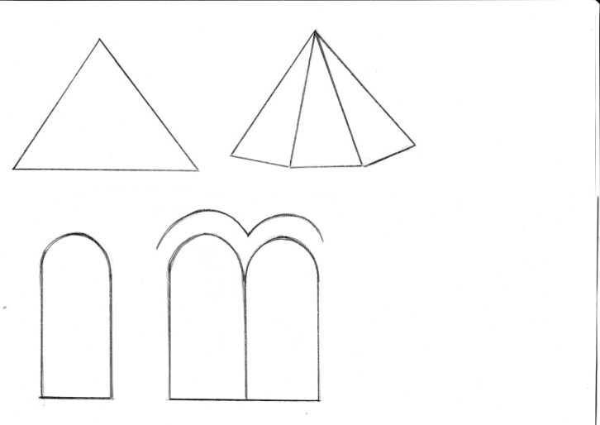
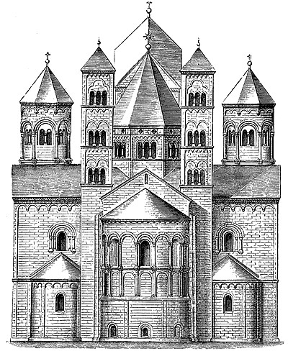
Роздатковий матеріал
Зразки будівель романського стилю
Схематичні малюнки

Slide 19
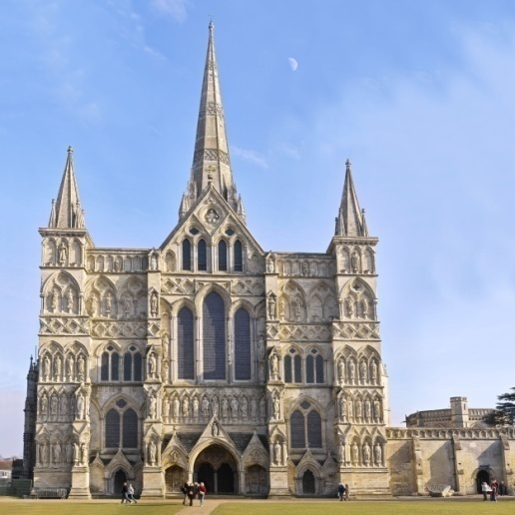
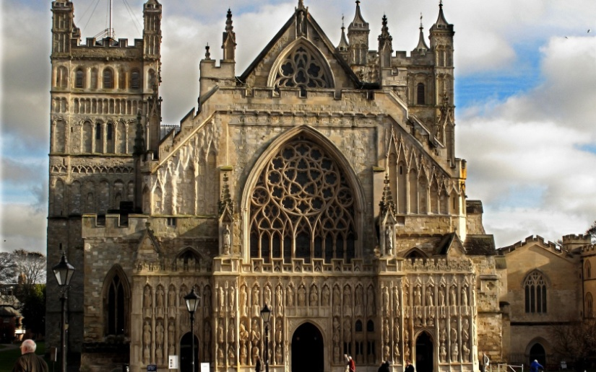
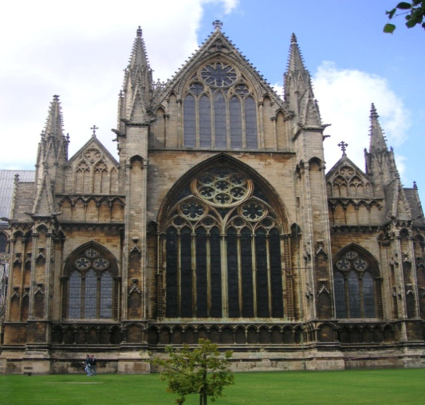
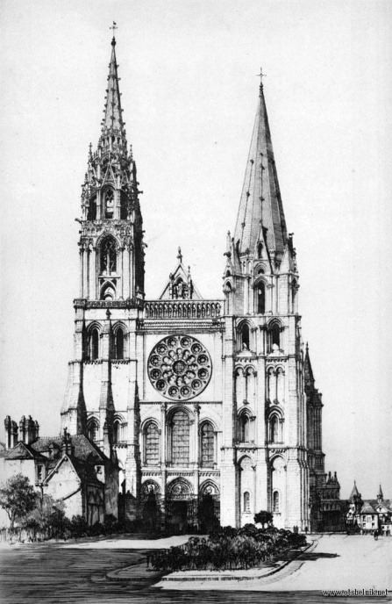
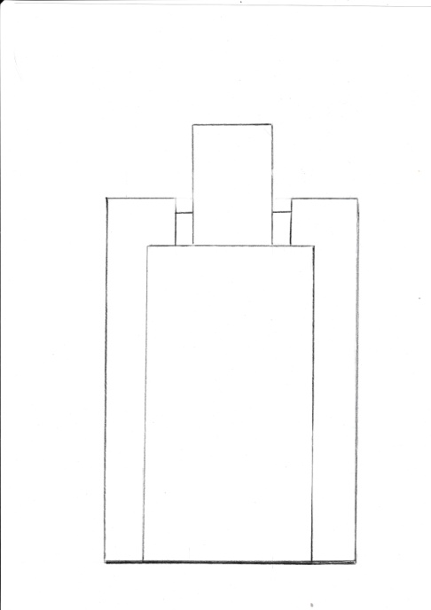
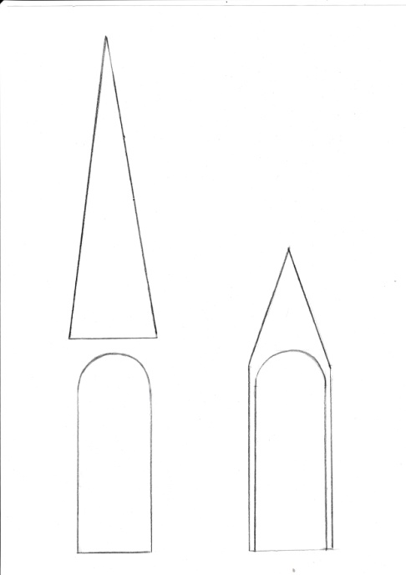
Роздатковий матеріал
Зразки готичної архітектури
Схематичні малюнки

Slide 20
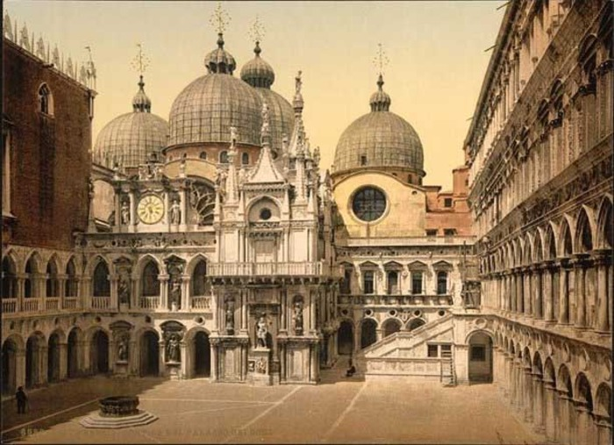
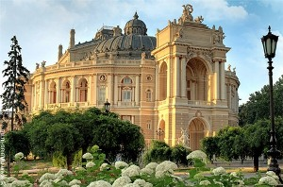
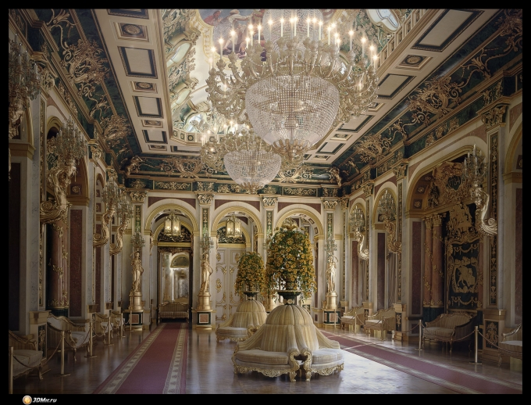
Підсумок уроку
- Що таке архітектура?
(Мистецтво проектування, будування та оздоблення споруди)
- Назвіть три основні вимоги до архітектури
(Користь, міцність, краса)
- Які найбільш знамениті творіння єгипетської культури?
(Піраміди)
- В якій державі розташований знаменитий Парфенон?
(Греція)
(Колізей)
- Назвіть найвідоміший амфітеатр Риму

